Slide 1


CHÀO MỪNG CÁC THẦY CÔ GIÁO VỀ DỰ GIỜ
MÔN: CÔNG NGHỆ
LỚP: 3

Slide 2
*Khởi động
Kể tên sản phẩm công nghệ mà em biết?

Slide 3
Bài 1. Tự nhiên và công nghệ (Tiết 2)

Slide 4
Mục tiêu:
- Phân biệt được đối tượng tự nhiên và sản phẩm công nghệ.
Nêu được tác dụng của một số sản phẩm công nghệ trong gia đình
Có ý thức giữ gìn sản phẩm công nghệ trong gia đình.

Slide 5
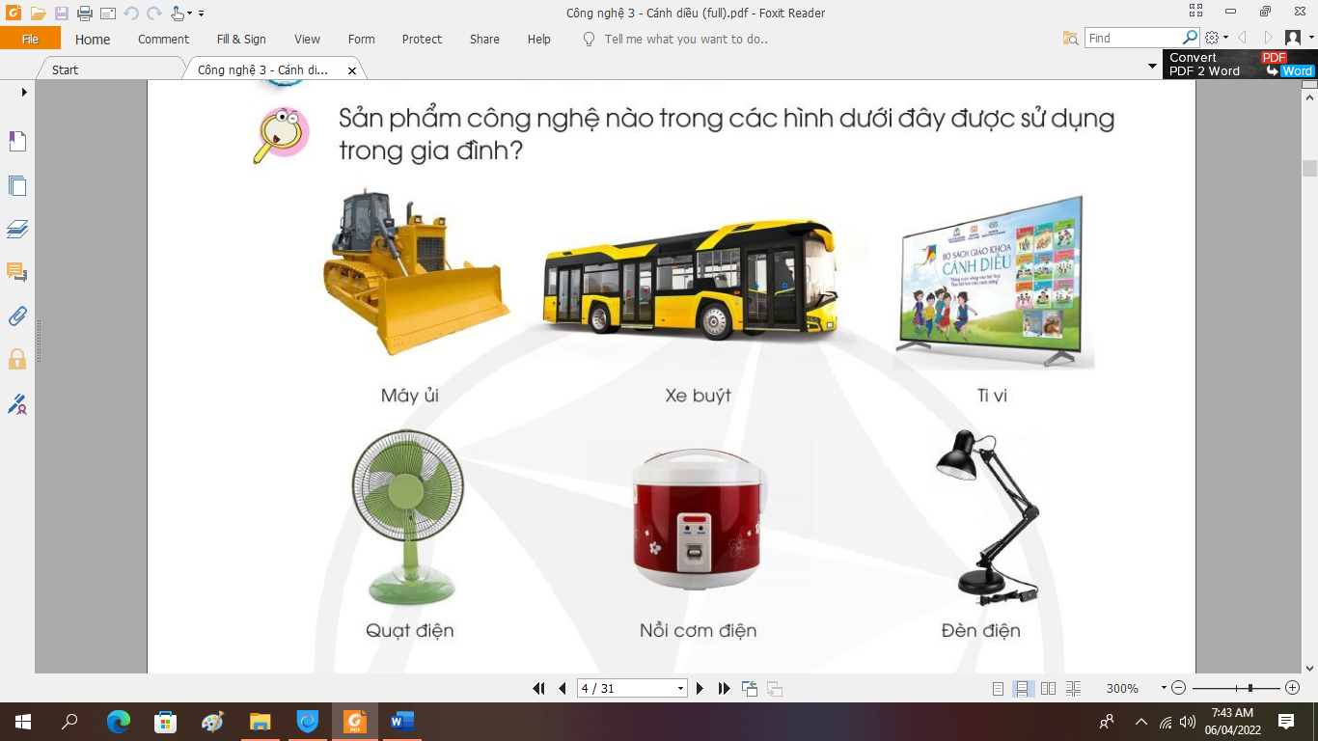
* Hoạt động khám phá
HĐ1: Tìm hiểu về sản phẩm công nghệ trong gia đình
Sản phẩm công nghệ nào trong các hình trên được sử dụng trong gia đình?

Slide 6
HĐ1: Tìm hiểu về sản phẩm công nghệ trong gia đình
Sản phẩm công nghệ được sử dụng trong gia đình: Tivi, quạt điện, nồi cơm điện, đèn học.

Slide 7
HĐ1: Tìm hiểu về sản phẩm công nghệ trong gia đình
Nêu tác dụng của sản phẩm công nghệ được sử dụng trong gia đình ở hình bên?
+ Tivi: để xem tin tức, thời sự, xem phim, giải trí…
+ Quạt điện: để làm mát
+ Nồi cơm điện: để nấu cơm
+ Đèn học: Để chiếu sáng trên bàn học.

Slide 8
HĐ1: Tìm hiểu về sản phẩm công nghệ trong gia đình
Kết luận: Một số sản phẩm công nghệ thường được sử dụng trong sinh hoạt hằng ngày ở gia đình như: nồi cơm điện, quạt điện, tủ lạnh, máy thu thanh, tivi… Khi sử dụng, em cần cẩn thận đảm bảo an toàn, tiết kiệm điện để giảm chi phí cho gia đình và nguồn tài nguyên tự nhiên.

Slide 9
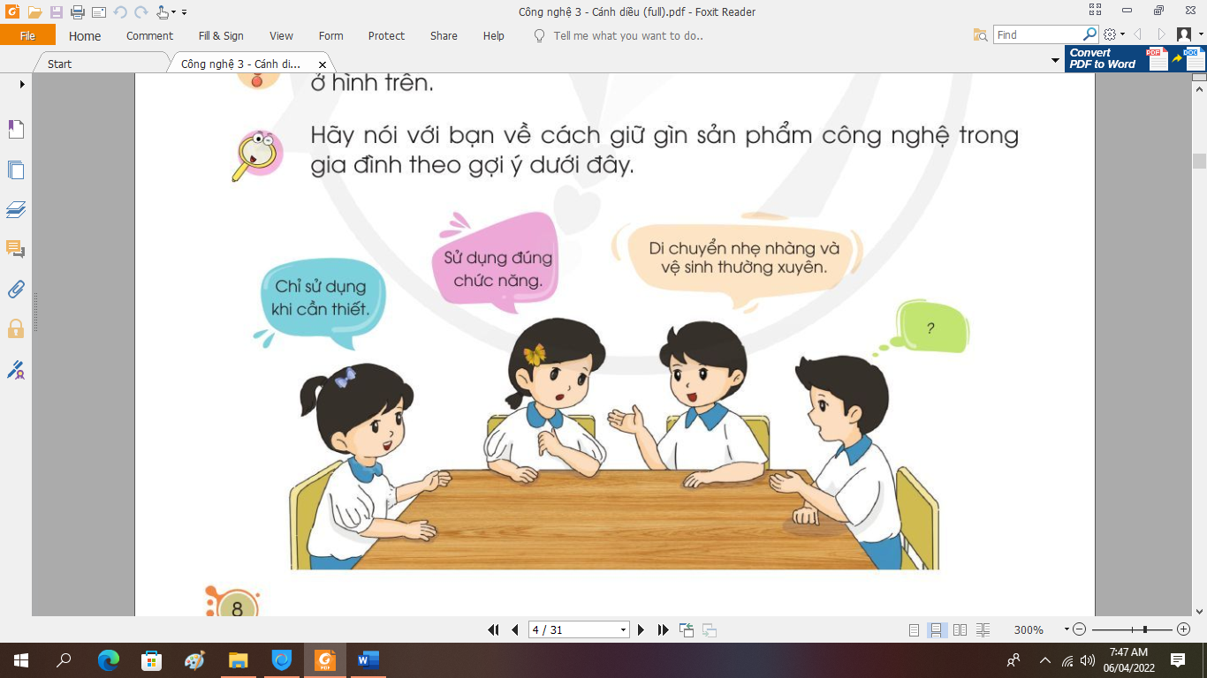
HĐ2: Tìm hiểu về sản phẩm công nghệ trong gia đình
Quan sát hình, chia sẻ với bạn về cách sử dụng và giữ gìn
sản phẩm công nghệ trong gia đình.

Slide 10
Nhóm 4
Quan sát hình, chia sẻ với bạn về cách sử dụng và giữ gìn sản phẩm công nghệ trong gia đình?

Slide 11
Cách sử dụng và giữ gìn sản phẩm công nghệ trong gia đình?
Khi sử dụng sản phẩm công nghệ trong gia đình, chúng ta cần phải biết giữ gìn và bảo quản các sản phẩm đó bằng cách:
+ Chỉ sử dụng khi cần thiết
+ Sử dụng đúng chức năng
+ Di chuyển nhẹ nhàng, thường xuyên lau chùi vệ sinh sạch sẽ…

Slide 12
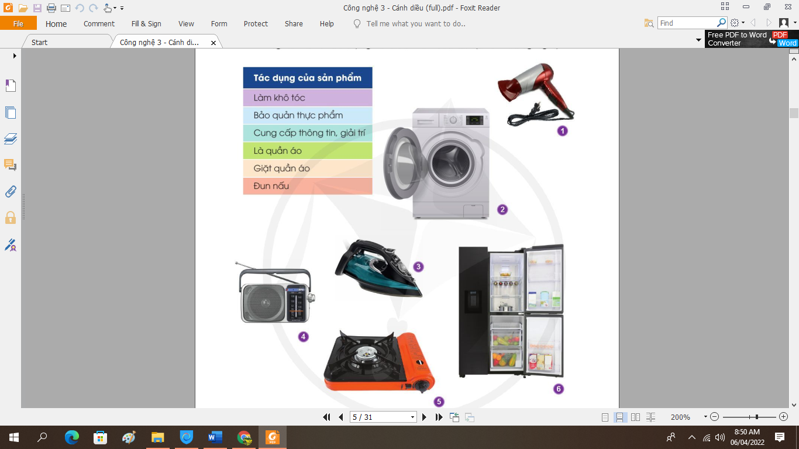
HĐ3: Nghe tác dụng, đoán sản phẩm
Quan sát hình ảnh dưới đây, nghe và mô trả tác dụng và đoán
tên của sản phẩm công nghệ?

Slide 13
+ Máy sấy tóc: Làm khô tóc
+ Máy giặt: giặt quần áo
+ Bàn là: là quần áo
+ Đài: cung cấp thông tin, giải trí
+ Bếp ga: Đun nấu
+ Tủ lạnh: Bảo quản thực phẩm

Slide 14
HĐ3: Nghe tác dụng, đoán sản phẩm
Trong gia đình có rất nhiều sản phẩm công nghệ. Mỗi sản phẩm có một chức năng khác nhau. Ví dụ xoong nồi để nấu ăn, xe đạp để di chuyển, bát đũa để ăn cơm, thùng rác để đựng rác, ghế để ngồi…Chúng ta cần phải có ý thức giữ gìn và bảo vệ chúng.

Slide 15
* Hoạt luyện tập, thực hành

Slide 16
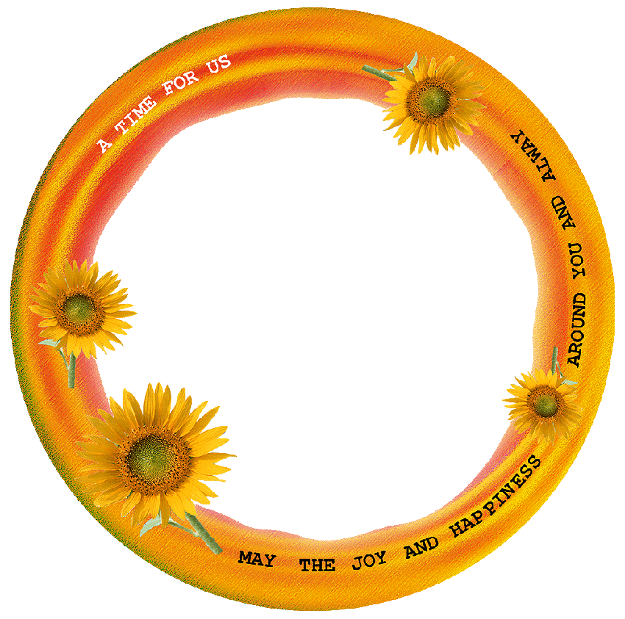
TRÒ CHƠI:
AI NHANH HƠN?

Slide 17

Câu 1: Đâu không phải là đối tượng thiên nhiên?
    Rừng cây
    Dòng sông
C. Ngôi nhà

Slide 18
Câu 2: Đâu là đối tượng thiên nhiên?
Bãi biển nhân tạo
Bể bơi
Hang động

Slide 19
Câu 3: Đâu là sản phẩm công nghệ nhà bếp?
Tivi
Tủ lạnh
C. Máy giặt

Slide 20
Câu 4: Tác dụng của bàn là:
A. Giặt quần áo
B. Làm sạch quần áo
C. Làm phẳng quần áo.

Slide 21
Câu 5: Đâu không phải là cách giữ gìn và bảo vệ sản phẩm công nghệ trong gia đình?
A. Sử dụng đúng chức năng của sản phẩm
B. Sử dụng sản phẩm khi cần thiết
C. Một năm vệ sinh sản phẩm một lần.

Slide 22
*Vận dụng, trải nghiệm
Ghi nhớ: Sản phẩm công nghệ trong gia đình được tạo ra để phục vụ cuộc sống. Cần giữ gìn chúng để được sử dụng tốt hơn, an toàn và lâu bền.

